Slide 1
PAFIO version 10 Ébauche Plan Spécial 2022 Résultats de la planification Secteurs d’intervention potentiels, chemins et infrastructures
UA 11263
Notes:
Le Plan Spécial 2022 sera sélectionné à même la PRAN
Pas de volumes supplémentaires, le plan spécial ne fait essentiellement que prioriser les secteurs fortement défoliés

Slide 2
Contenu du PAFIO
Localisation des secteurs d’interventions potentiels (SIP)
Travaux commerciaux
Travaux non commerciaux
Localisation des chemins et des infrastructures
Construction
Amélioration
Réfection
Fermeture

Slide 3
Contenu du PAFIO
Localisation des secteurs d’interventions potentiels (Ajouts V10)
Travaux commerciaux et bois de chauffage: 28 858 ha (7 563 ha)
Travaux non commerciaux :
Éducation: 3 884 ha (1243 ha)
Remise en production: 54 ha
Préparation de terrain: 1 000 ha
Localisation des chemins et des infrastructures
Construction : 709 km (95 km)
Amélioration : 11 km
Réfection : 199 km
Fermeture : 15 km (2 km)
Entretient: 40 km
Notes:
Le Non-Com inclus le consulté et le non-consulté

Slide 4
Éléments considérés lors de la planification forestière
La stratégie d’aménagement 2018-2023
Les préoccupations autochtones
Les garanties d’approvisionnement
La règlementation
La tenure des terres, les affectations, les usages forestiers
La certification forestière
Les espèces menacées, vulnérables ou susceptibles de l’être
Les plans d’aménagement fauniques
Les sites fauniques d’intérêt
Les ententes administratives
Les VOIC, incluant les indicateurs économiques et écosystémiques
Les ententes et les mesures d’harmonisation convenues
Les peuplements vulnérables à la TBE et à la localisation des aires d’arrosage
(…)

Slide 5
Respect de la stratégie d’aménagement : superficie planifiée par grand type forêt
GTF | Cibles MAJ BFEC 2018-2023 (fév 2017) |  |  |  | PAFIO V10 |  | Total
 | TOTAL incluant petit bois | Attribuable 18-22 (ha/an) | VNR potentiel ajusté stratégie | Min | ha | % | ha | % cible régulière seulement | % avec potentiel VNR
Pessière | 70 | 160 | 446 | 800% | 2241 | 1401% | 2 801 | 1750% | 1472%
Pessière (ÉC) | 90 | 0 | 0 |  |  |  | 0
Sapinière | 1 870 | 1 870 | 1 159 | 800% | 3607 | 193% | 18 775 | 1004% | 942%
Total Résineux | 2 030 | 2 030 | 1 605 | 800% | 5 848 | 288% | 21 575 | 1063% | 984%
Total Résineux à FI | 1 270 | 1 080 | 2 205 | 800% | 505 | 47% | 7 515 | 696% | 492%
Peupleraie | 80 | 20 | 26 |  | 149 | 746% | 331 | 1656% | 1527%
Peupleraie à résineux | 90 | 68 | 467 |  | 977 | 1447% | 2 263 | 3353% | 2660%
Bétulaie blanche | 30 | 27 | 0 |  | 58 | 213% | 202
Bétulaie blanche à résineux | 30 | 30 | 0 |  | 112 | 374% | 1 251
Érablière rouge | 0 | 0 | 0 |  |  |  | 0
Total FI et FIR | 230 | 145 | 493 | 800% | 1 296 | 897% | 4 047 | 2801% | 2460%
Feuillu tolérant | 0 | 0 | 0 |  | 1 |  | 29
Feuillu tolérant à résineux | 0 | 0 | 0 |  | 2 |  | 49
Total FT et FTR | 0 | 0 | 0 |  | 2 |  | 78
Cédrière | 0 | 0 | 0 |  | 61 |  | 328
Grand total | 3 530 | 3 254 | 4 303 | 800% | 7 712 | 237% | 33 544 | 1031% | 899%
Notes:
Beaucoup plus de pessières. Planification par COS. Surtout situées au Lac Trèfle, Lac De l’Ile et Mont Rotary. Seront récoltées si défoliation importante. Beaucoup de Peu. Strates sous-estimes le volume de Peu, ce qui nous oblige à surreprésenter ce GTF.

Slide 6
Respect de la stratégie d’aménagement : proportion des superficies qui proviennent des strates de petit bois
Contraintes | Cibles MAJ BFEC 2018-2023 (fév 2017) |  |  |  | PAFIO V10 |  | Total
 | TOTAL incluant petit bois | Attribuable 18-22 (ha/an) | VNR potentiel ajusté stratégie | Min | ha | % | ha | % cible régulière seulement | % avec potentiel VNR
PB |  | 981 | 1303 |  | 989 | 101% | 5 671 | 72% | 54%
TPB |  | 537 | 465 |  | 2975 | 554% | 11 022 | 257% | 296%
Grand total |  | 1518 | 1768 | 800% | 3964 | 261% | 16 692 | 137% | 118%
Notes:
Pourquoi autant de PB et TPB??

Slide 7
VOIC : indicateurs économiques
Enjeu | Objectif | Indicateur | Cible | Résultat
Coûts de l’approvisionnement en matière ligneuse | Contrôler les coûts d’approvisionnement en matière ligneuse liés à la planification | Volume à l’hectare des superficies planifiées | 145 m³/ha ± 10% | Non Conforme 163 m³/ha
 |  | Volume par tige récoltée (SEPM et PEU) | 130 dm³/tige ± 10% SEPM > 200 dm³/tige PEU | Non Conforme 116 dm³/tige SEPM 280 dm³/tige PEU
 |  | Nombre d'hectare récolté par kilomètre de chemin construit | > 21 ha récoltés par km de chemin construit annuellement | NA
 |  | Distance moyenne de transport des superficies planifiées par rapport aux usines | Non déterminée | NA
 |  | Proportion (%) de la superficie planifiée selon les zones de tarification | ± 10 % de la moyenne des 15 prochaines années selon un scénario TBE 193: 38% 194: 27% 195: 34% | 193: 49% 194: 31% 195: 20%
Qualité de l’approvisionnement en matière ligneuse | Contrôler les coûts de la transformation de la fibre en usine liés à la planification | Proportion (%) du volume de l'essence moins désiré par rapport au volume du groupe d'essences (SAB vs SEPM). | ± 10 % de la moyenne des 15 prochaines années selon un scénario TBE 66% | Non Conforme 55%
Notes:
En suivant la planification par COS, tout ce qui est limite mature (45 ans sapin, 50 ans EPX) est ajouté à la planification.
Aussi, des COS concentrés en PEU ont été ajouté à la planification et les pessières limites matures ont été ajoutés en même temps.

Slide 8
VOIC : Réalisation des travaux sylvicoles sans récolte
Enjeu | Objectif | Indicateur | Cible | Résultat
Réalisation des travaux sylvicoles sans récolte | Limiter l'impact de la dispersion des travaux sylvicoles | Pourcentage de la superficie des chantiers ayant un minimum de 15 ha de travaux sylvicoles sans récolte | 95 % | Applicable aux PRAN

Slide 9
VOIC : Écosystémiques
Enjeu | Objectif | Indicateur | Cible | Résultat
Raréfaction des vieilles forêts et surabondance des peuplements en régénération (structure d’âge des forêts) | Faire en sorte que la structure d’âge des forêts aménagées s’apparente à celles qui existent dans la forêt naturelle | Pourcentage du territoire où la structure d’âge des forêts présente un degré d’altération faible ou modéré par rapport aux états de référence de la forêt naturelle (calculé sur la base des UTA) | Au moins 80 % de la superficie | Non Conforme (79.85%)
 |  | Proportion de vieilles forêts à l’échelle des territoires certifiés FSC | ≥ 50 % du niveau historique | Non conforme (30%)
Structure interne des peuplements et bois mort | Réduire les écarts de structure interne entre la forêt actuelle et la forêt naturelle | Pourcentage du territoire où la structure interne verticale des peuplements présente des degrés d'altération faible ou modérée comparativement aux états de référence de la forêt naturelle (calculé sur la base des UTA) | Au moins 80 % de la superficie | Conforme (80%)
 |  | Pourcentage de la superficie des classes d'âges 10 et 30 ans ayant fait l'objet de traitement d'éducation (éclaircie pré-commerciale et nettoiement) | Moins de 70 % dans 60 % des COS d’une UTA | Conforme (100%)
Altération des fonctions écologiques remplies par les milieux humides et riverains | Protéger les milieux aquatiques, riverains et humides en améliorant les interventions forestières et l'aménagement du réseau routier | Pourcentage de la superficie des milieux humides d’intérêt (MHI) protégés | 12 % des MH de l’UA 100 % des MH | Conforme (100%)
Notes:
Les objectifs ambitieux ont été instauré lors de la création du PAFIT. Les objectifs sont la conformité dès 2028. Grande amélioration de faite.
Malgré tout, légère baisse dans la proportion de vieille forêt par rapport au PAFIO précédent (30% vs 32%)

Slide 10
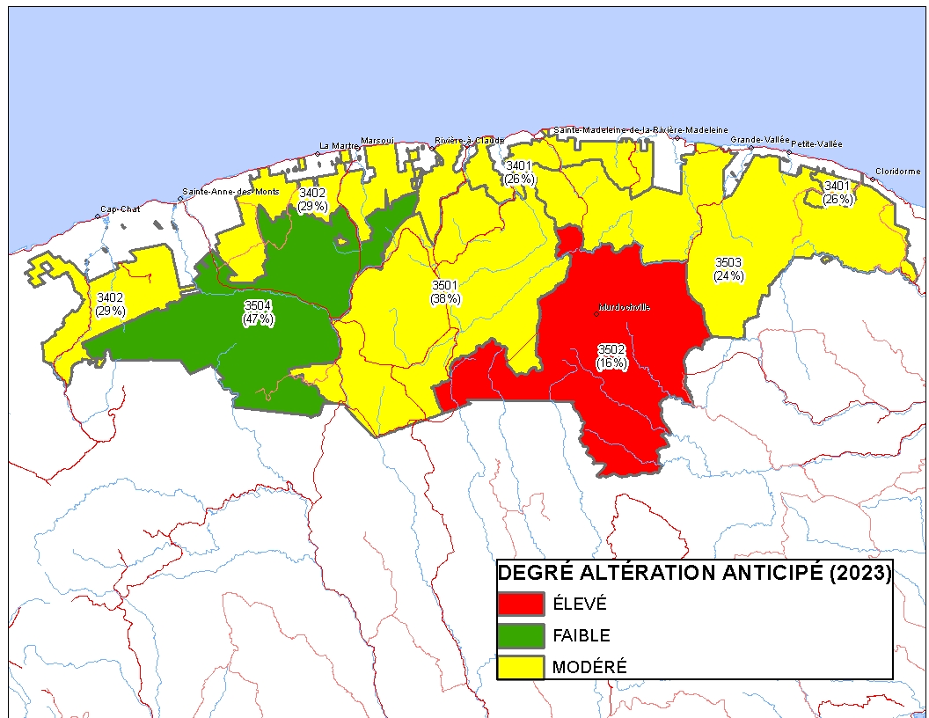
VOIC : Écosystémique, structure d'âge des forêts

Slide 11
VOIC : Écosystémique, structure d'âge des forêts
NO UTA | Unité homogène | Superficie totale (ha) | Vieilles forêts (ha) | Vieilles forêts (%) | Degré d'altération anticipée (2023) | Cible | Délais
3401 | MESm | 45 505 | 14 718 | 32.3% | Modéré | Moyen | 2018
3402 | MEJt | 58 285 | 17 693 | 30.4% | Modéré | Moyen | 2013
3501 | MESt | 95 707 | 37 884 | 39.6% | Modéré | Faible | 2028
3502 | MESt | 94 254 | 15 979 | 17.0% | Élevé | Moyen | 2028
3503 | MESm | 85 786 | 20 883 | 24.3% | Modéré | Moyen | 2018
3504 | MESt | 88 147 | 42 127 | 47.8% | Faible | Faible | 2023
V9
NO UTA | Unité homogène | Superficie totale (ha) | Vieilles forêts (ha) | Vieilles forêts (%) | Degré d'altération anticipée (2023) | Cible | Délais
3401 | MESm | 45 505 | 11 826 | 26.0% | Modéré | Moyen | 2018
3402 | MEJt | 58 285 | 16 678 | 28.6% | Modéré | Moyen | 2013
3501 | MESt | 95 707 | 36 241 | 37.9% | Modéré | Faible | 2028
3502 | MESt | 94 254 | 14 926 | 15.8% | Élevé | Moyen | 2028
3503 | MESm | 85 786 | 20 876 | 24.3% | Modéré | Moyen | 2018
3504 | MESt | 88 147 | 41 661 | 47.3% | Faible | Faible | 2023
V10
↓
↓
↓
×
↓
×
↓
Notes:
Légère baisse dans tous les les UTA, sauf la 3504, majoritairement dominée par l’aire du caribou.
Il faut relativiser. Le modèle assume que 28 858 ha seront récolté d’ici la fin de 2023, ce qui est 9 fois plus élevé qu’une programmation annuelle.

Slide 12
VOIC : Écosystémique, structure d'âge des forêts
NO_UTA | PAFIO | Marge de manœuvre (ha) par période de 5 ans après les PAFIO
 | ha | 1(2013) | 2018 | 2023 | 2028 | 2033 | 2038 | 2043 | 2048
3401 | 8 264 | -2030 | 30 | 1 360 | 4 646 | 6 520 | 9 792 | 10 518 | 11 048
3402 | 10 440 | 8 | 1 394 | 3 855 | 8 611 | 12 655 | 16 098 | 18 663 | 22 274
3501 | 3 136 | -12724 | -9580 | -4913 | 390 | 4 265 | 6 491 | 9 239 | 11 226
3502 | 3 074 | -12635 | -10297 | -9580 | 766 | 14 119 | 25 176 | 27 452 | 28 527
3503 | 13 566 | -4923 | 144 | 1 145 | 9 302 | 12 930 | 16 503 | 18 008 | 19 049
3504 | 3 432 | -3254 | -1058 | 3 758 | 12 960 | 18 171 | 22 116 | 26 867 | 27 460
 | : Caribou
×
×

Slide 13
VOIC : Écosystémiques
Enjeu | Objectif | Indicateur | Cible | Résultat
Raréfaction des vieilles forêts et surabondance des peuplements en régénération (structure d’âge des forêts) | Faire en sorte que la structure d’âge des forêts aménagées s’apparente à celles qui existent dans la forêt naturelle | Pourcentage du territoire où la structure d’âge des forêts présente un degré d’altération faible ou modéré par rapport aux états de référence de la forêt naturelle (calculé sur la base des UTA) | Au moins 80 % de la superficie | Non Conforme (79.85%)
 |  | Proportion de vieilles forêts à l’échelle des territoires certifiés FSC | ≥ 50 % du niveau historique | Non conforme (30%)
Structure interne des peuplements et bois mort | Réduire les écarts de structure interne entre la forêt actuelle et la forêt naturelle | Pourcentage du territoire où la structure interne verticale des peuplements présente des degrés d'altération faible ou modérée comparativement aux états de référence de la forêt naturelle (calculé sur la base des UTA) | Au moins 80 % de la superficie | Conforme (80%)
 |  | Pourcentage de la superficie des classes d'âges 10 et 30 ans ayant fait l'objet de traitement d'éducation (éclaircie pré-commerciale et nettoiement) | Moins de 70 % dans 60 % des COS d’une UTA | Conforme (100%)
Altération des fonctions écologiques remplies par les milieux humides et riverains | Protéger les milieux aquatiques, riverains et humides en améliorant les interventions forestières et l'aménagement du réseau routier | Pourcentage de la superficie des milieux humides d’intérêt (MHI) protégés | 12 % des MH de l’UA 100 % des MH | Conforme (100%)

Slide 14
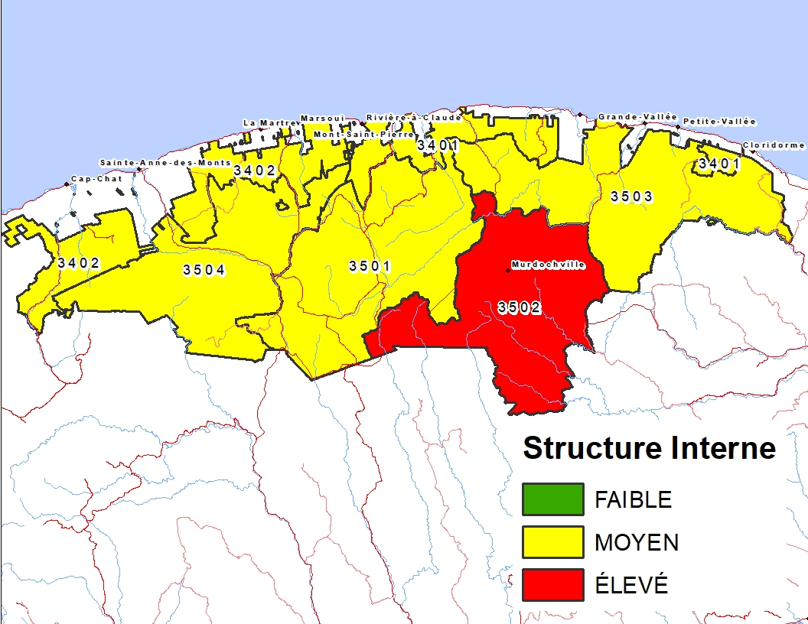
VOIC : Écosystémique, structure interne
Notes:
Résultat Structure interne dans outil VOIC

Slide 15
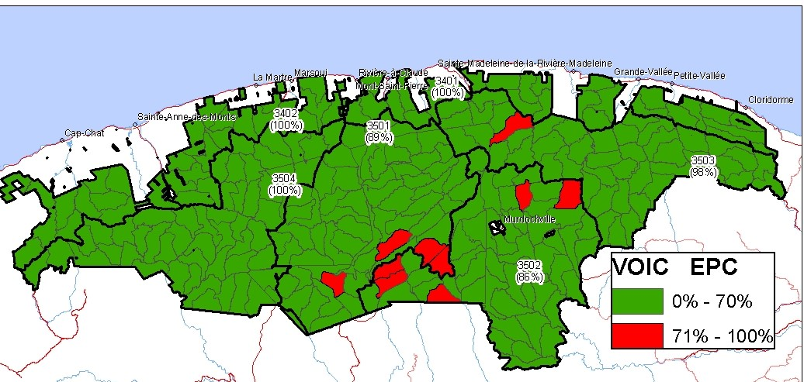
VOIC : Écosystémique, structure interne
Notes:
Résultat Structure interne dans outil VOIC

Slide 16
VOIC : Écosystémiques
Enjeu | Objectif | Indicateur | Cible | Résultat
Raréfaction des vieilles forêts et surabondance des peuplements en régénération (structure d’âge des forêts) | Faire en sorte que la structure d’âge des forêts aménagées s’apparente à celles qui existent dans la forêt naturelle | Pourcentage du territoire où la structure d’âge des forêts présente un degré d’altération faible ou modéré par rapport aux états de référence de la forêt naturelle (calculé sur la base des UTA) | Au moins 80 % de la superficie | Non Conforme (79.85%)
 |  | Proportion de vieilles forêts à l’échelle des territoires certifiés FSC | ≥ 50 % du niveau historique | Non conforme (30%)
Structure interne des peuplements et bois mort | Réduire les écarts de structure interne entre la forêt actuelle et la forêt naturelle | Pourcentage du territoire où la structure interne verticale des peuplements présente des degrés d'altération faible ou modérée comparativement aux états de référence de la forêt naturelle (calculé sur la base des UTA) | Au moins 80 % de la superficie | Conforme (80%)
 |  | Pourcentage de la superficie des classes d'âges 10 et 30 ans ayant fait l'objet de traitement d'éducation (éclaircie pré-commerciale et nettoiement) | Moins de 70 % dans 60 % des COS d’une UTA | Conforme (100%)
Altération des fonctions écologiques remplies par les milieux humides et riverains | Protéger les milieux aquatiques, riverains et humides en améliorant les interventions forestières et l'aménagement du réseau routier | Pourcentage de la superficie des milieux humides d’intérêt (MHI) protégés | 12 % des MH de l’UA 100 % des MH | Conforme (100%)
Notes:
Les objectifs ambitieux ont été instauré lors de la création du PAFIT. Les objectifs sont la conformité dès 2028. Grande amélioration de faite.
Malgré tout, légère baisse dans la proportion de vieille forêt par rapport au PAFIO précédent (30% vs 32%)

Slide 17
Indicateurs validés à la PRAN (initialement validés au PAFIO)
VOIC | Indicateur(s) | Justification
Qualité visuelle des paysages | Taux de respect des modalités prévues au Guide régional sur le maintien de la qualité visuelle des paysages lors d’interventions forestières. Et ratio, exprimé en pourcentage, de la superficie de la forêt productive de moins de 7 m de hauteur du COS qui n’est pas sous l’influence d’un bloc de forêt résiduelle d’une superficie égale ou supérieure à 5 ha, considérant un rayon d’influence de 600 m et de 900 m, sur la superficie totale du COS. | Le découpage n’est pas assez précis au PAFIO et l’évaluation à la PRAN permet de s’ajuster avec l’évolution de la TBE.
Mise en valeur habitat cerf de Virginie | Autres mesures permettant de répondre à l’enjeu : « Conformité des activités d’aménagement aux dispositions prévues au plan d’aménagement faunique (PAF) des aires de confinement (ADC) du cerf de Virginie ». | La conformité est réalisée à la suite des inventaires au moment des prescriptions.
Sols forestiers (pente) | Pourcentage des travaux de récolte et de préparation de terrain réalisés conformément au Guide des saines pratiques forestières dans les pentes du Québec. | Le guide impacte le découpage fin (ligne de crête) et les prescriptions.
Sols forestiers (préparation de terrain) | Pourcentage des travaux sylvicoles de préparation de terrain réalisés conformément aux principes et aux balises des guides sylvicoles. | Le guide impacte les prescriptions.

Slide 18
VOIC : Fauniques
Enjeux | Objectif | Moyen | Résultat
Mise en valeur de l’habitat du cerf de Virginie | Prendre en compte les besoins particuliers du cerf de Virginie lors de l'élaboration des plans d'aménagement forestier intégré | Conformité des activités d’aménagement aux dispositions prévues au plan d’aménagement faunique (PAF) des aires de confinement (ADC) du cerf de Virginie. | Conforme (dérogation obtenue de la faune)
Protection des espèces menacées, vulnérables ou susceptibles de l’être (incluant la flore). | Prendre en compte les exigences des espèces menacées, vulnérables ou susceptibles de l’être (EMVS) lors de l’élaboration des plans d’aménagement forestier intégré. | Application des mesures de protection prévues pour les sites d’espèces menacées, vulnérables ou susceptibles de l’être connus et cartographiés. | Conforme (Grive de Bicknell, Omble chevalier Oquassa)
Protection des sites fauniques d'intérêt | Prendre en compte les exigences particulières de certaines espèces lors de l’élaboration des plans d’aménagement forestier intégré | Application des mesures de protection prévues pour les sites fauniques d’intérêt connus et cartographiés. | Conforme (Campagnol des rochers, Omble chevalier Oquassa)
Rétablissement du caribou de la Gaspésie | S'assurer que la planification de l'aménagement forestier contribue au rétablissement des populations du caribou de la Gaspésie | Application des mesures intérimaires de protection jusqu’à l’adoption du prochain plan d’aménagement forestier du caribou de la Gaspésie | Conforme

Slide 19
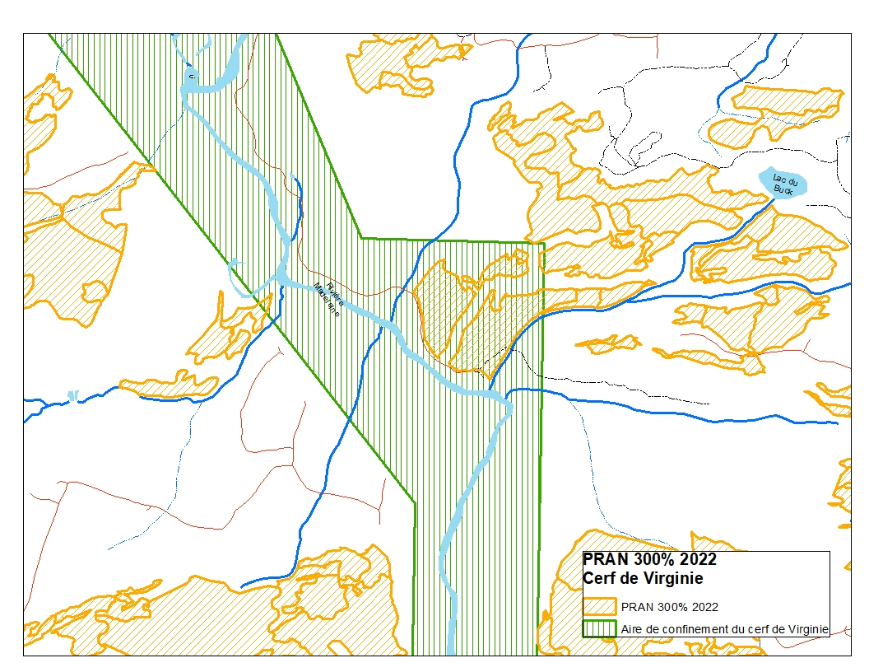
VOIC : Fauniques

Slide 20
VOIC : Fauniques
Enjeu | Objectif | Indicateur | Cible | Résultat
Qualité de l'habitat de la gélinotte huppée Qualité de l’habitat du lynx | Prendre en compte les besoins particuliers de la gélinotte huppée lors de l'élaboration des plans d'aménagement forestier intégré Prendre en compte les besoins particuliers du Lynx lors de l'élaboration des plans d'aménagement forestier intégré | Pourcentage des superficies traitées (éclaircie précommerciale et nettoiement) avec modalité de mitigation faunique | 100 % | Applicable à la PRAN seulement
 |  | Pourcentage de la superficie des classes d'âge 10 et 30 ayant fait l'objet de traitement d'éducation (éclaircie précommerciale et nettoiement) | Moins de 70 % dans 60 % des COS d’une UTA | Conforme
 |  | Pourcentage de la superficie des classes d'âges 10 et 30 ayant fait l'objet de traitement d'éducation (éclaircie précommerciale et nettoiement) dans les territoires fauniques structurés surfaciques | Moins de 70 % à l’échelle des secteurs de suivis identifiés | Conforme
Qualité de l’habitat du lynx (suite) | Prendre en compte les besoins particuliers du Lynx lors de l'élaboration des plans d'aménagement forestier intégré | Pourcentage du territoire où la structure d’âge des forêts présente un degré d’altération faible ou modéré par rapport aux états de référence de la forêt naturelle (calculé sur la base des UTA) | Au moins 80 % de la superficie | Conforme
Qualité de l’habitat de l’orignal | Prendre en compte les besoins particuliers de l’orignal lors de l'élaboration des plans d'aménagement forestier intégré | Pourcentage des peuplement d’alimentation | Minimum 20 % dans 60 % des COS d’une UTA | UTA 3502 non conforme
 |  | Pourcentage de peuplements d'alimentation dans les territoires fauniques structurés surfaciques | Minimum 20 % à l’échelle des secteurs de suivi identifiés dans les TFSS | Cinq secteurs non-conformes
Notes:
11263:
N’a pas empiré depuis l’an passé.

Slide 21
VOIC : Faunique, qualité de l’habitat de la gélinotte et du lynx

Slide 22
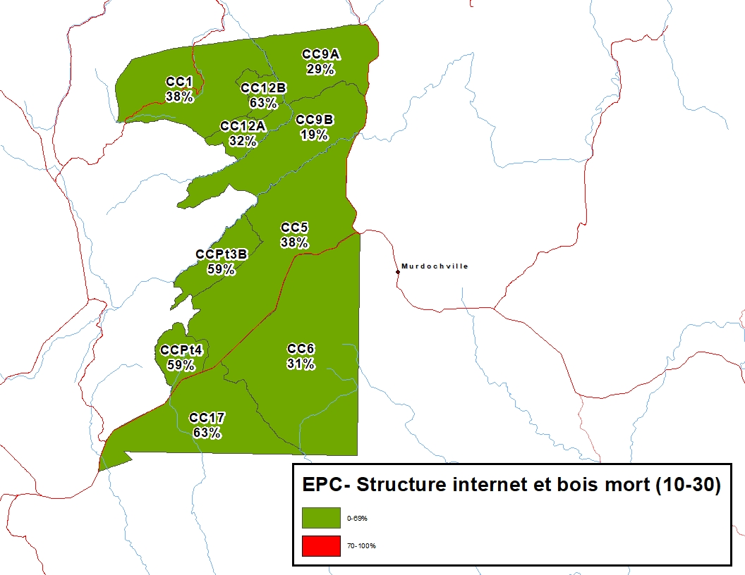
VOIC : Faunique, qualité de l’habitat de la gélinotte et du lynx

Slide 23
VOIC : Faunique, qualité de l’habitat de la gélinotte et du lynx

Slide 24
VOIC : Fauniques
Enjeu | Objectif | Indicateur | Cible | Résultat
Qualité de l'habitat de la gélinotte huppée Qualité de l’habitat du lynx | Prendre en compte les besoins particuliers de la gélinotte huppée lors de l'élaboration des plans d'aménagement forestier intégré Prendre en compte les besoins particuliers du Lynx lors de l'élaboration des plans d'aménagement forestier intégré | Pourcentage des superficies traitées (éclaircie précommerciale et nettoiement) avec modalité de mitigation faunique | 100 % | Applicable à la PRAN seulement
 |  | Pourcentage de la superficie des classes d'âge 10 et 30 ayant fait l'objet de traitement d'éducation (éclaircie précommerciale et nettoiement) | Moins de 70 % dans 60 % des COS d’une UTA | Conforme
 |  | Pourcentage de la superficie des classes d'âges 10 et 30 ayant fait l'objet de traitement d'éducation (éclaircie précommerciale et nettoiement) dans les territoires fauniques structurés surfaciques | Moins de 70 % à l’échelle des secteurs de suivis identifiés | Conforme
Qualité de l’habitat du lynx (suite) | Prendre en compte les besoins particuliers du Lynx lors de l'élaboration des plans d'aménagement forestier intégré | Pourcentage du territoire où la structure d’âge des forêts présente un degré d’altération faible ou modéré par rapport aux états de référence de la forêt naturelle (calculé sur la base des UTA) | Au moins 80 % de la superficie | Conforme
Qualité de l’habitat de l’orignal | Prendre en compte les besoins particuliers de l’orignal lors de l'élaboration des plans d'aménagement forestier intégré | Pourcentage des peuplement d’alimentation | Minimum 20 % dans 60 % des COS d’une UTA | UTA 3502 non conforme
 |  | Pourcentage de peuplements d'alimentation dans les territoires fauniques structurés surfaciques | Minimum 20 % à l’échelle des secteurs de suivi identifiés dans les TFSS | Deux secteurs non-conformes
Notes:
11263:
N’a pas empiré depuis l’an passé.

Slide 25
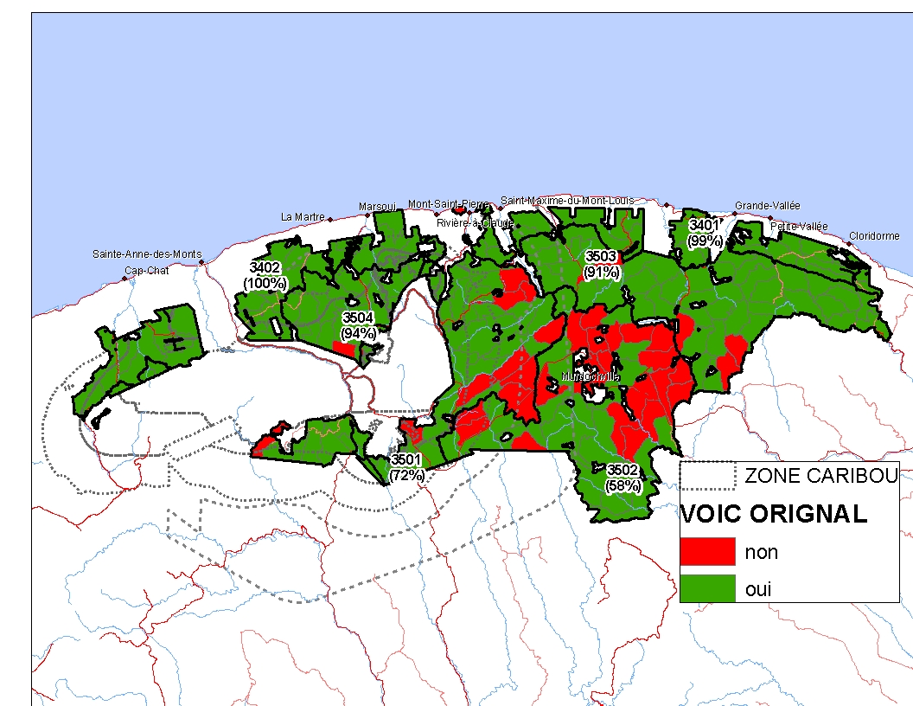
VOIC: Faunique, Qualité de l’habitat de l’orignal
UTA | >60% COS conformes
3401 | 97
3402 | 100
3501 | 77
3502 | 57
3503 | 91
3504 | 92
Notes:
Beaucoup de peuplements feuillus ont été retirés de certains COS.
Dans la V9, l’UTA était à 47%

Slide 26
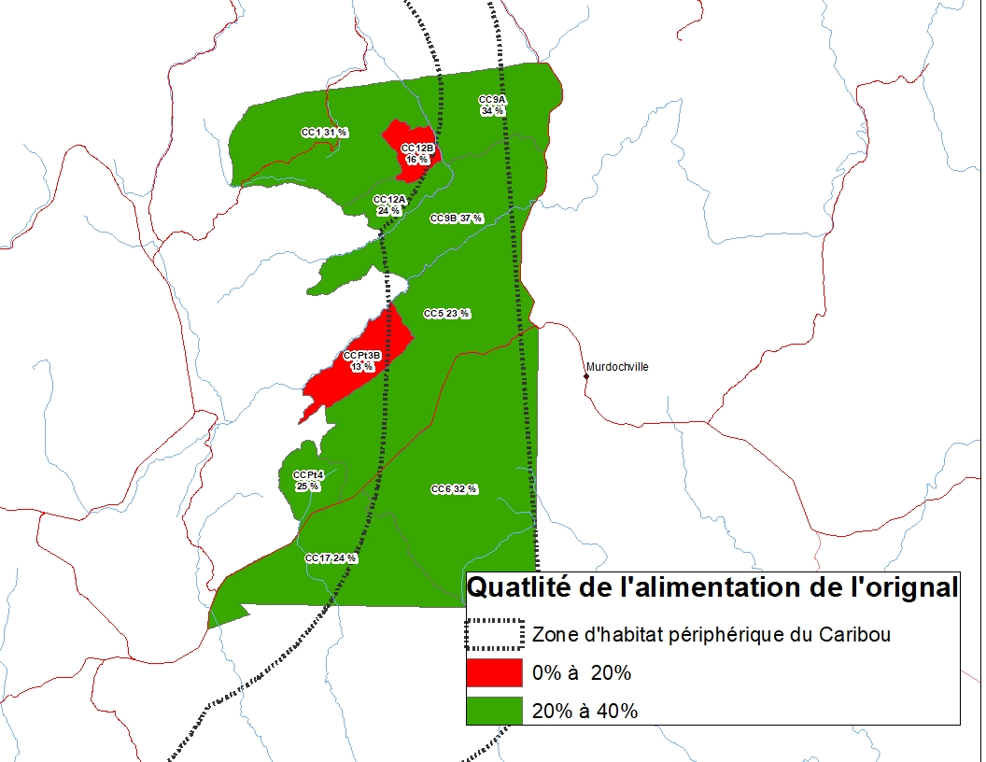
VOIC: Faunique, Qualité de l’habitat de l’orignal
Notes:
Beaucoup de superficie de coupe dans peuplements feuillus on été retiré

Slide 27
VOIC : Qualité du milieu aquatique
Enjeu | Objectif | Indicateur | Cible | Résultat
Qualité du milieu aquatique | Protéger les milieux aquatiques, riverains et humides en améliorant les interventions forestières et l'aménagement du réseau routier | Pourcentage d'aire équivalente de coupe (AEC) par sous-bassin versant | Ne pas dépasser le seuil de 50 % | Conforme
 |  | Pourcentage de compaction des sols par sous-bassin versant | Ne pas dépasser le seuil de 7 % | Conforme

Slide 28
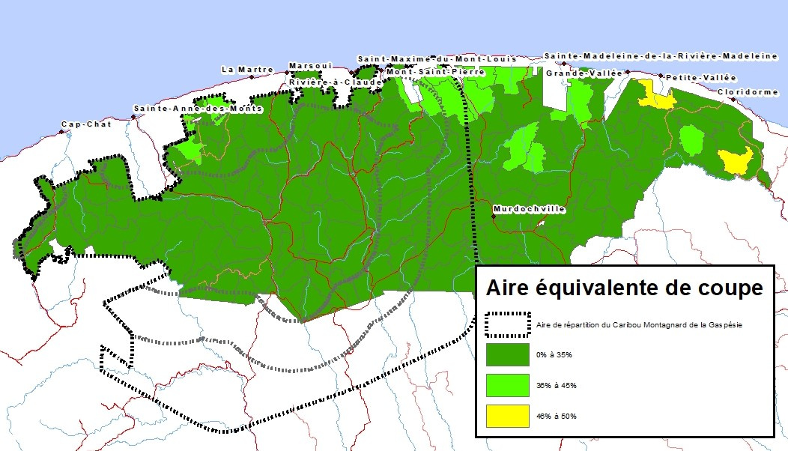
VOIC : Qualité de l’habitat aquatique, aire équivalente de coupe (AEC)

Slide 29
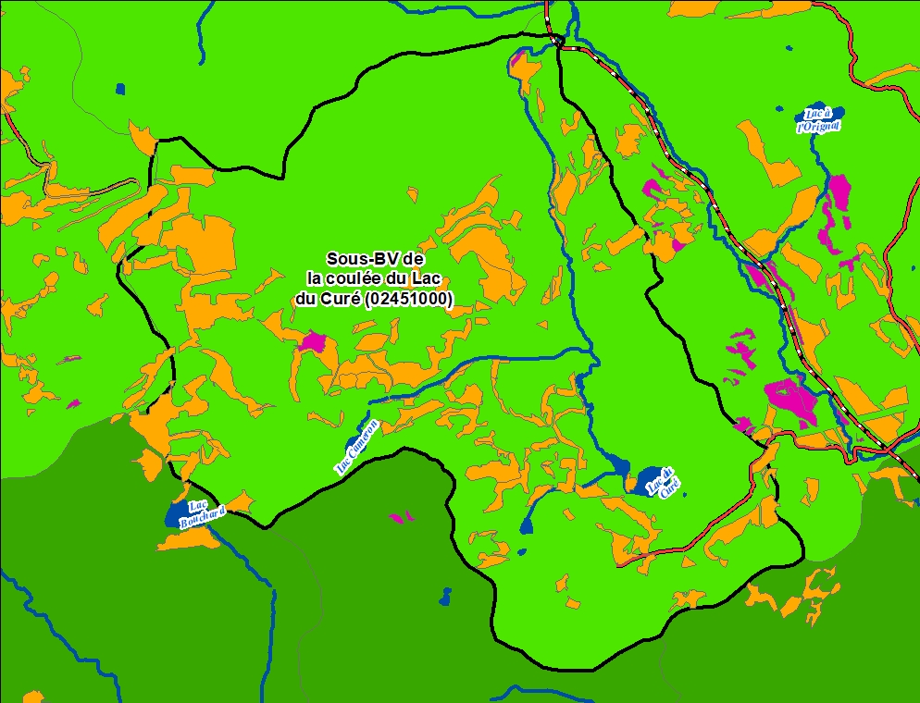
VOIC : Qualité de l’habitat aquatique, aire équivalente de coupe (AEC)
Notes:
Nouveaux secteurs V10 en mauve

Slide 30
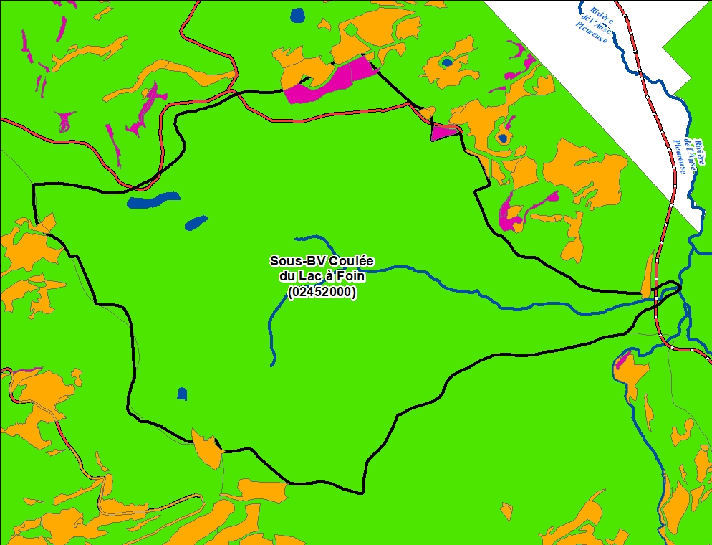
VOIC : Qualité de l’habitat aquatique, aire équivalente de coupe (AEC)
35,4%

Slide 31
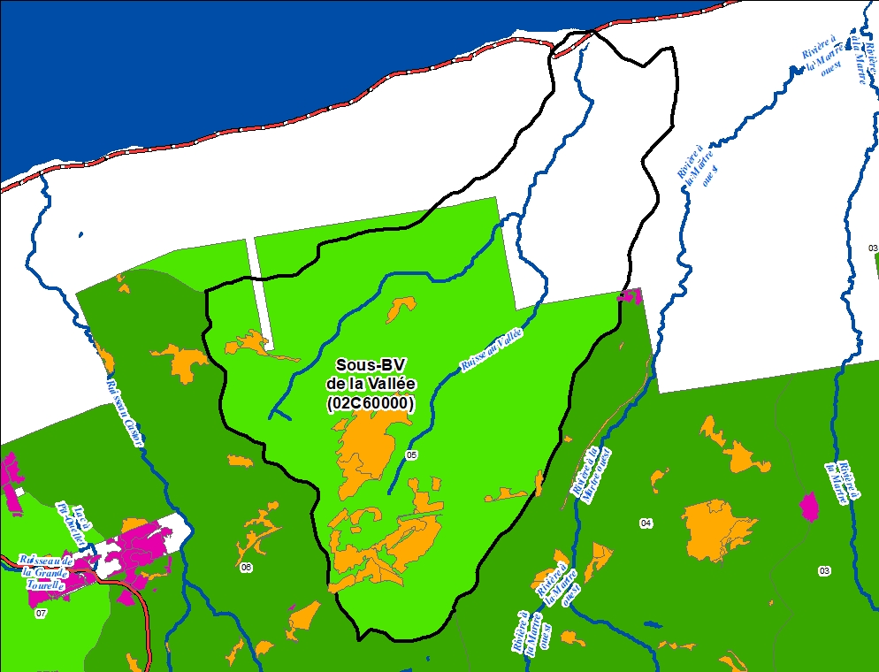
VOIC : Qualité de l’habitat aquatique, aire équivalente de coupe (AEC)
Notes:
Zoom sur la demande d’harmonisation du Lac à Foin. Les secteurs présents (en bleu sur la carte) sont du BMMB, vendu en 2017.

Slide 32
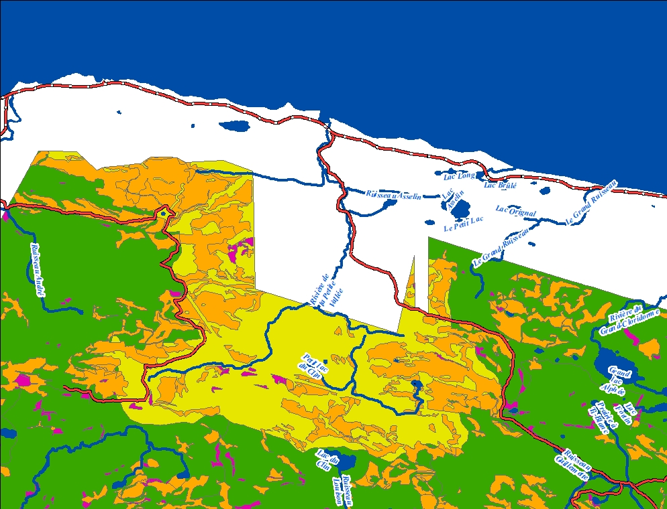
NO SOUS-BASSIN | AÉC (%)
113.20.00.19 | 46.4
221.20.21.05 | 46.3
113.20.00.24 | 44.9
221.60.00.17 | 44.2
113.20.00.23 | 43.8
113.20.00.18 | 43.5
221.20.00.04
221.00.00.26 | 43.2
505.00.00.07 | 40.6
221.00.00.22 | 38.6
113.20.00.17 | 38.4
221.40.00.09 | 37.7
221.00.00.10 | 36.2
113.20.00.22 | 35.2
VOIC : Qualité de l’habitat aquatique, aire équivalente de coupe (AEC)
Notes:
Mesure d’harmonisation sur cet aire équivalente de coupe. Attendre une défoliation annuelle de 12 et plus, ce qui est atteint.

Slide 33
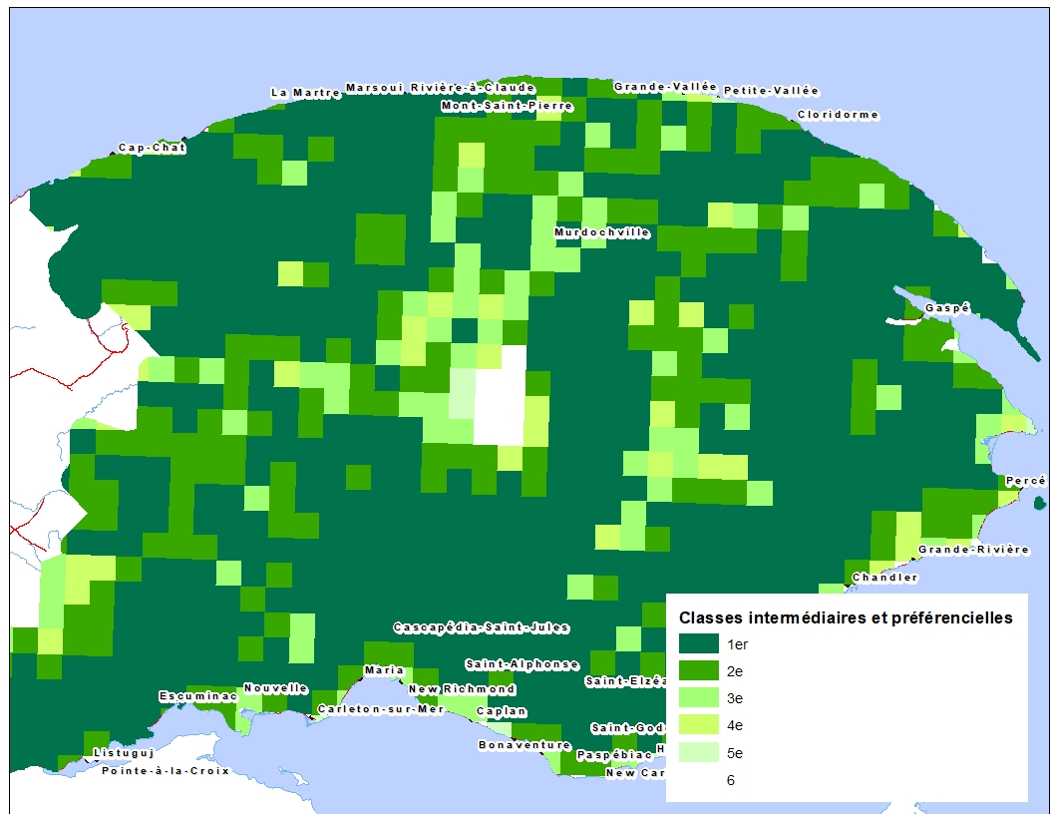
VOIC : Connectivité entre les grands pôles de conservation
Enjeu | Objectif | Indicateur | Cible | Résultat
Connectivité entre les grands pôles de conservation | Assurer la connectivité entre les grands pôles de conservation | Pourcentage de grands pôles de conservation identifiés connectés | 100 % | Conforme

Slide 35
Consultation Plan Spécial 2022
Progression de la défoliation TBE
Enjeux 11% Caribou
VOIC non conformes au PAFIO

Slide 36
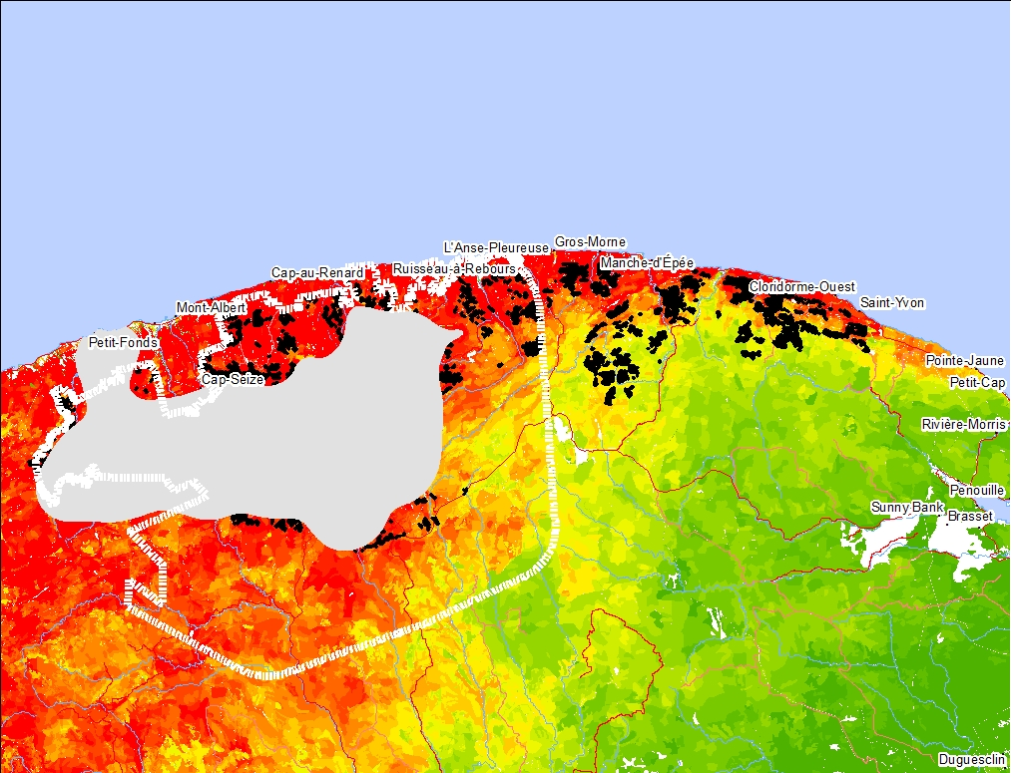
Évolution de la TBE – Défoliation cumulative
Notes:
Secteurs au Plan 2019 repportés en 2020. Ajouté hier.

Slide 37
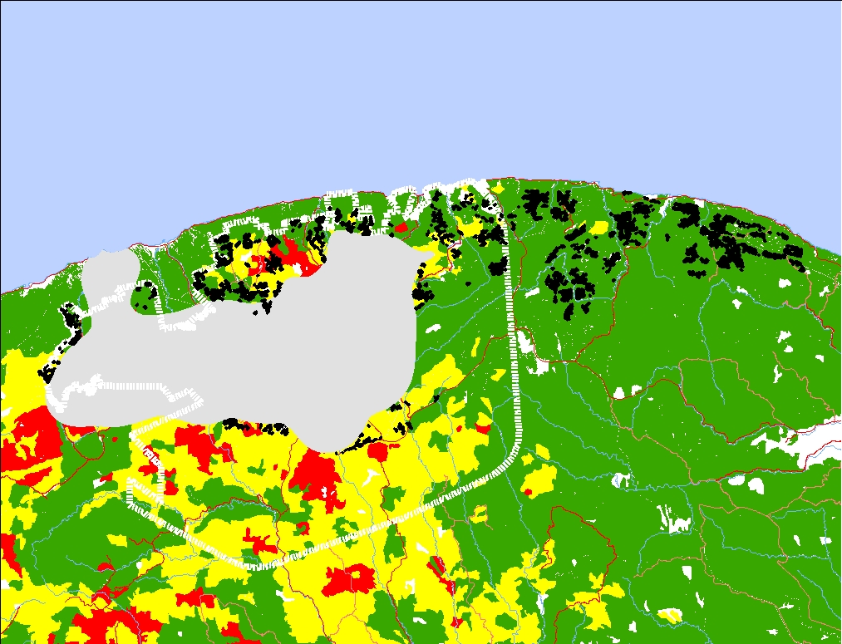
Évolution de la TBE – Défoliation annuelle 2021

Slide 38
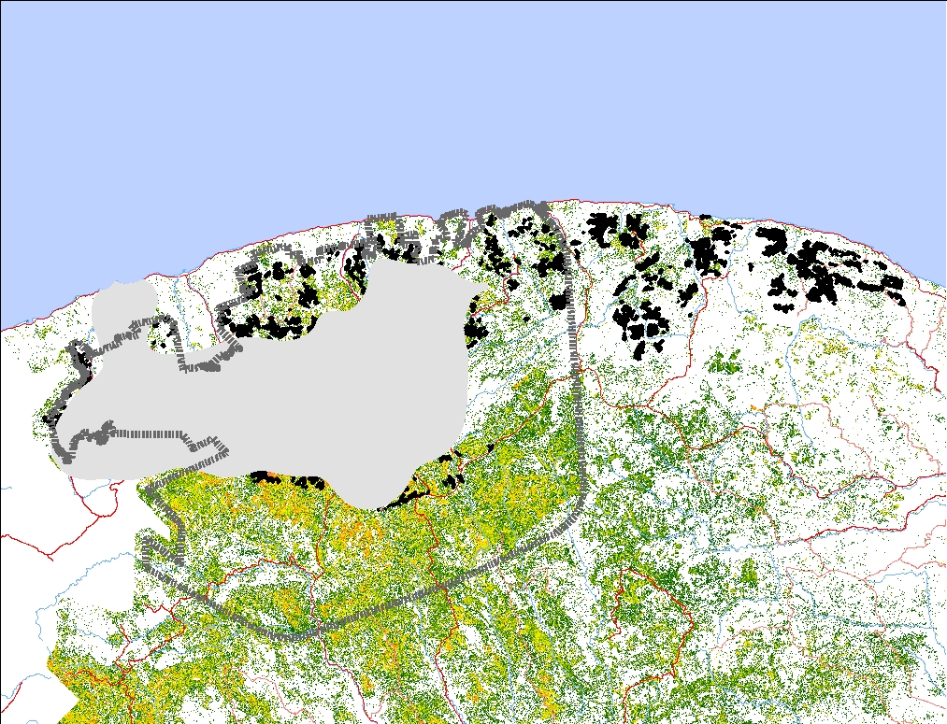
Évolution de la TBE – Indice de sécheresse infrarouge

Slide 39
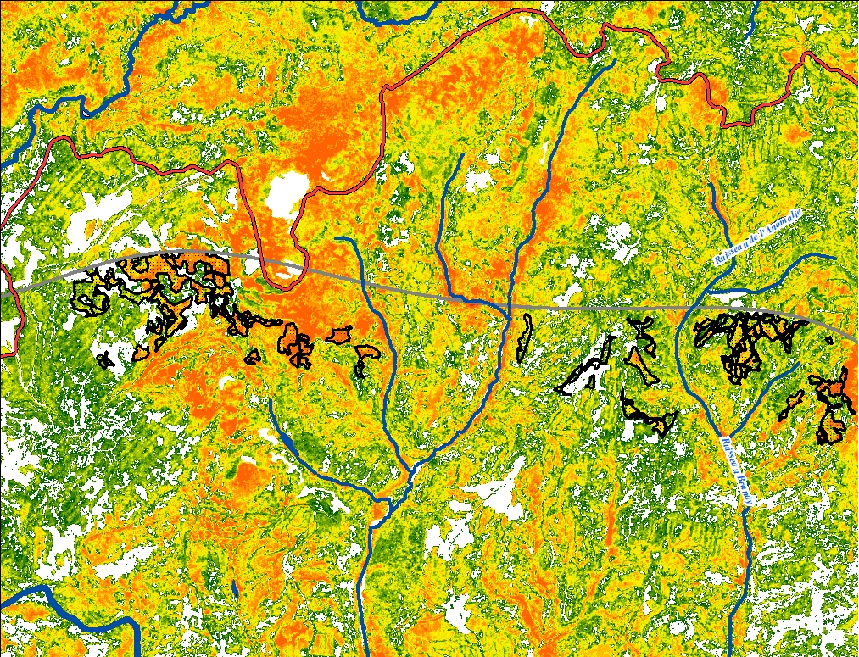
Plan Spécial 2022 – Évolution de la TBE
Notes:
Mont-Chauve

Slide 40
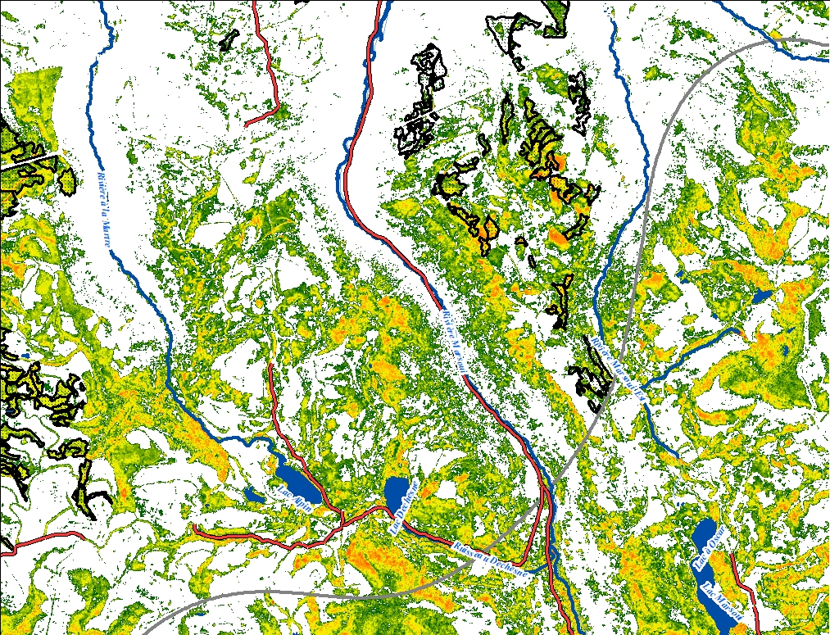
Plan Spécial 2022 – Évolution de la TBE
Notes:
Lac Deschêne

Slide 41
Plan Spécial 2022 – Enjeux 11% Caribou
Stratégie pour atteindre la cible de 11% de forêt 0-20 ans d’ici 2028
-Restreindre la récolte dans l’aire de répartition à 750 ha/an
de nouvelle planification (2021 et +)
PRAN | Seuil | Planification
2021-2022 | 750 ha | 1 460 ha
2022-2023 | 750 ha | 40 ha
2023-2024 | 750 ha | 750 ha
2024-2025 | 750 ha | 750 ha

Slide 42
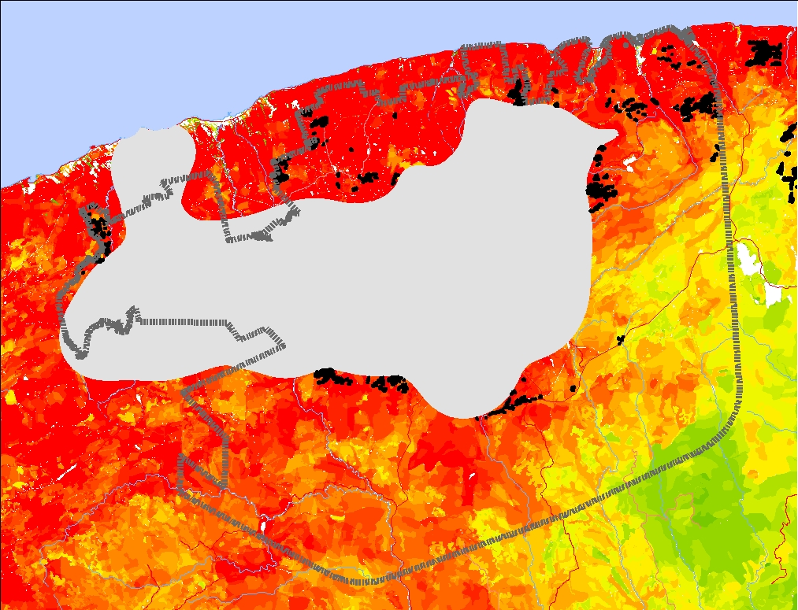
Enjeux Caribou
Donc: Marge de manœuvre de 40 ha pour le plan spécial 2022 dans l’aire de répartition
sur un potentiel de récolte de 2030 ha

Slide 43
Plan Spécial - GTF
GTF | Cibles établies R11 scénario TBE |  |  | PRAN 200% (R154.1)
 | Total (ha) | Scénario retenu DGSL (%) | Attribuable (ha/an) | Ajout 2022 (ha) | Total (ha)
Version
Pessière | 171 | 100% | 171 | 249 | 339
Sapinière | 1 193 | 100% | 1 146 | 1 495 | 6 444
Total Résineux | 1 364 | 100% | 1 317 | 1 744 | 6 784
Total Résineux à FI | 1 030 | 85% | 810 | 497 | 2 754
Peupleraie | 73 | 25% | 18 | 85 | 99
Peupleraie à résineux | 489 | 75% | 367 | 584 | 876
Bétulaie blanche | 265 | 90% | 239 | 21 | 102
Bétulaie blanche à résineux | 185 | 100% | 185 | 110 | 722
Érablière rouge | 75 | 25% | 19 | 0 | 0
Total FI et FIR | 1 087 |  | 827 | 799 | 1 799
Feuillu tolérant | 23 | 0% | 0 | 0 | 4
Feuillu tolérant à résineux | 81 | 0% | 0 | 1 | 16
Total FT et FTR | 104 | 0% | 0 | 1 | 20
Cédrière | 19 | 0% | 0 | 18 | 91
Grand total | 3 604 |  | 2 955 | 3 058 | 11 448

Slide 44
Plan Spécial - Ententes
Le Plan Spécial vise à respecter:
Les articles du RADF, incluant les affectations et usages forestiers. (Dérogation COS)
Les mesures intérimaires de protection du caribou de la Gaspésie.
Les VOIC et autres ententes
Les mesures d’harmonisations
Cible de 11% de forêt 0-20 ans d’ici 2028

Slide 45
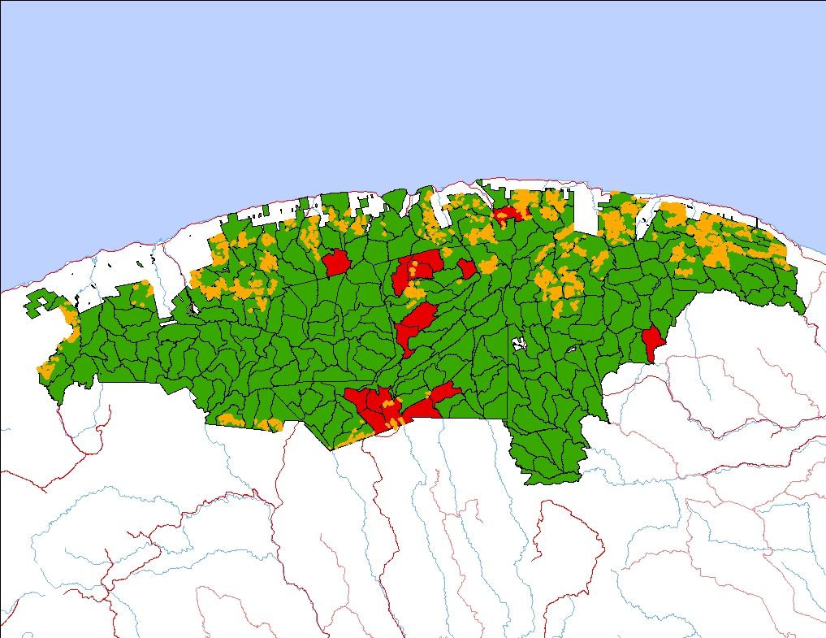
Plan Spécial – Massifs non-conformes au PAFIO

Slide 46
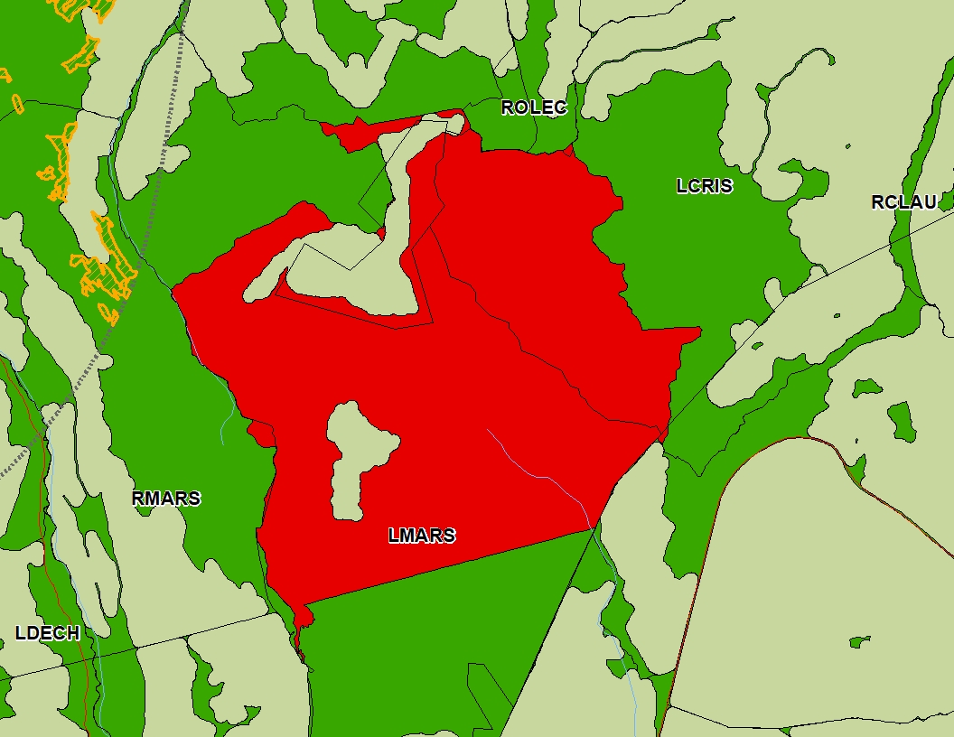
Plan Spécial – Massif Lac Mont-Louis Ouest
Notes:
Zoom chantier route lavoie. Les massifs non conformes sont évités.

Slide 47
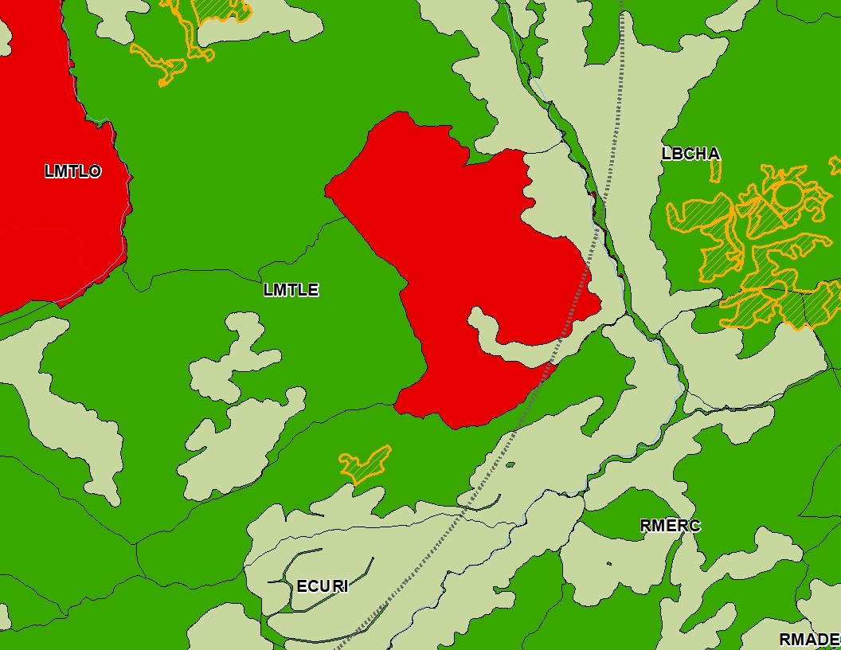
Plan Spécial – Massif Lac Mont-Louis Ouest
Notes:
Zoom chantier route lavoie. Les massifs non conformes sont évités.

Slide 48
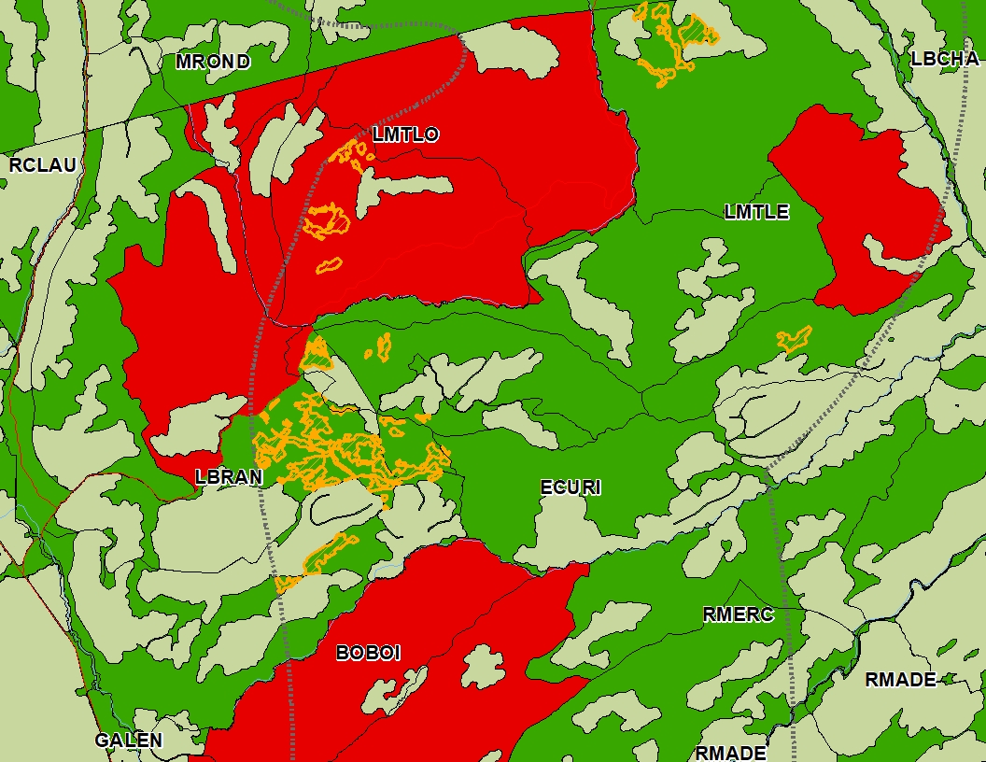
Plan Spécial – Massifs Lac Orignal
Notes:
Zoom chantier Lac Jimmy. Les massifs non conformes sont évités.

Slide 49
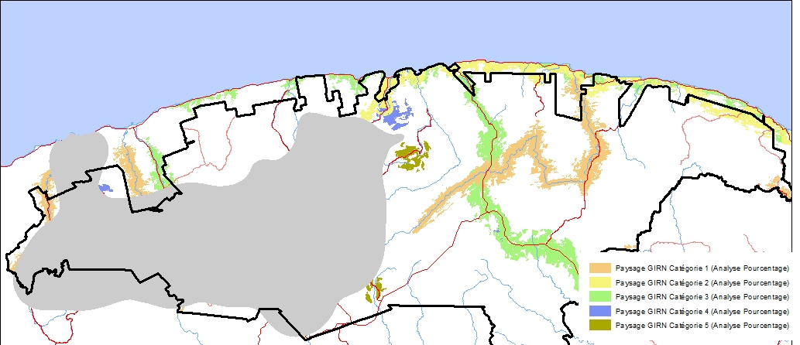
Plan Spécial – Paysages non conformes au PAFIO
*

Slide 50
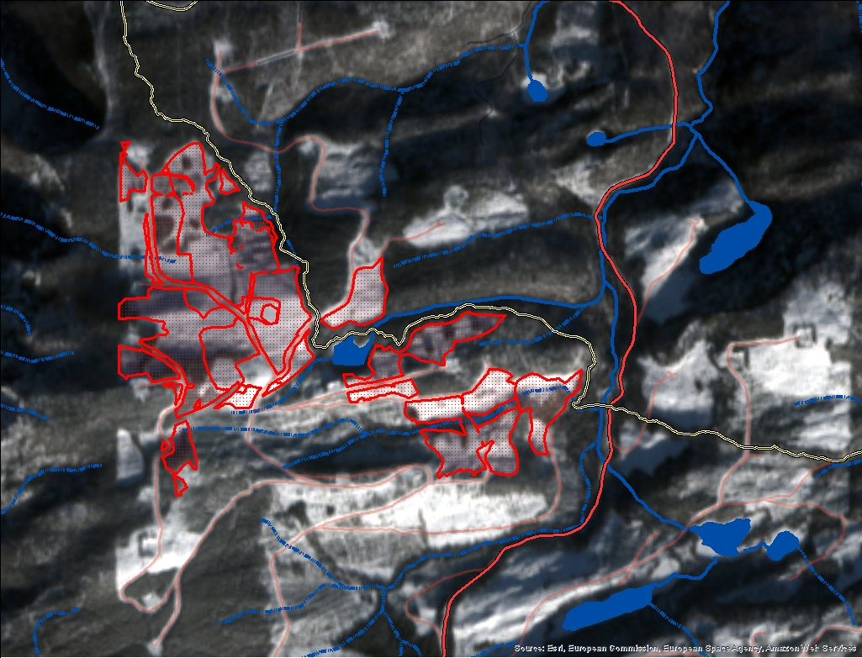
Plan Spécial – Paysages non conformes au PAFIO
Notes:
Paysage au nord: aurait dû être séparé en 2. Paysage au Sud dépasse de 1 ha.
Des modifications ont été faites pour ne pas qu’il y aille des coupes de part et d’autre du sentier.

Slide 51
Plan Spécial 2022
Merci!!

